Slide 1
Механизмы формирования коммуникативных универсальных учебных действий у обучающихся на ступени начального образования

Slide 2

Коммуникативные действия – межличностное и деловое сотрудничество, позитивное и ответственное отношение к миру природы и культуры, малой родине и Отечеству.

Slide 3
Коммуникативные УУД (умение общаться и взаимодействовать с людьми):
планирование учебного сотрудничества с учителем и сверстниками;
умение ставить вопросы;
умение разрешать конфликты;
умение выражать свои мысли;
умение контролировать и оценивать действия партнера.

Slide 4
Характеристика результатов формирования коммуникативных УУД на разных этапах обучения по УМК «Перспектива» в начальной школе
1. Участвовать в диалоге на уроке и в жизненных ситуациях.
2. Отвечать на вопросы учителя, товарищей по классу.
3. Слушать и понимать речь других.
4. Продуктивно работать в паре.

Slide 5
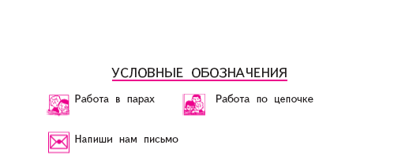


Slide 6
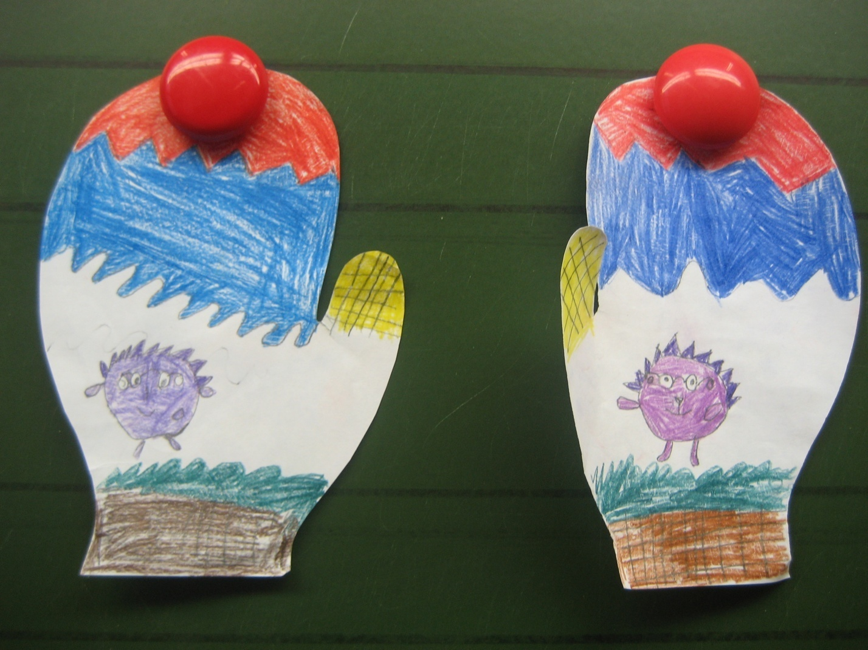
Задание «Рукавички»
(Г.А. Цукерман).

Slide 7
Тренинги для выработки навыков необходимых для парной работы:
ориентироваться в пространстве;
слушать партнера и слышать то, о чем он говорит;
работать в шумовой среде;
находить нужную информацию.

Slide 8
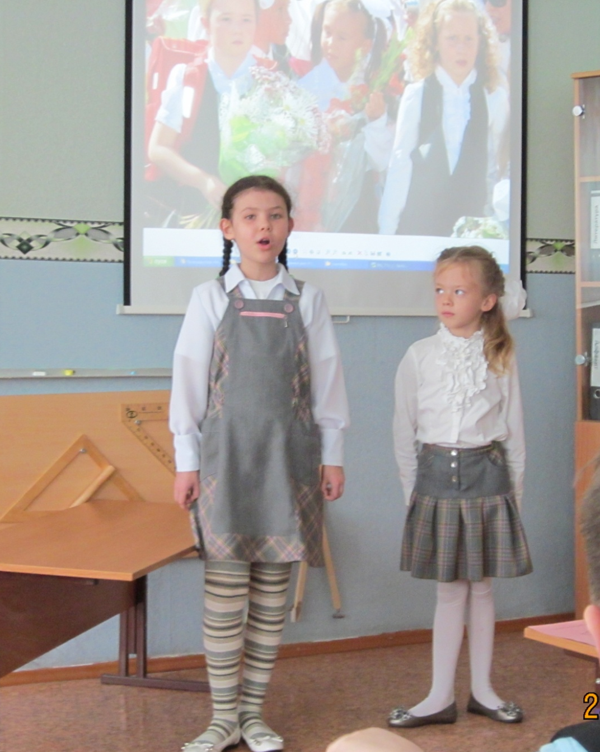

Работу в парах следует начинать с первых дней в школе.

Slide 9
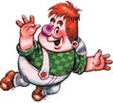
Маршрут №1
Маршрут №2

Slide 10
Работа в парах
игры (распределение очередности, ролей)
ВЗАИМОПРОВЕРКА (оценивание партнера)
Сравнение результатов (способов решения)
Объединение результатов (задания по комбинаторике; игры с числами)

Slide 11
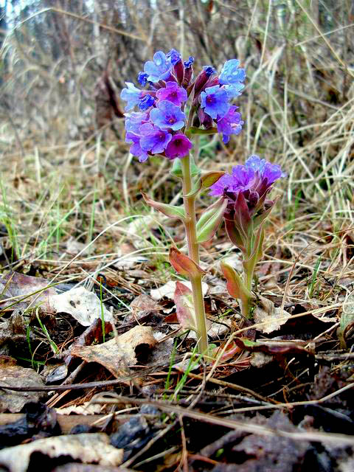
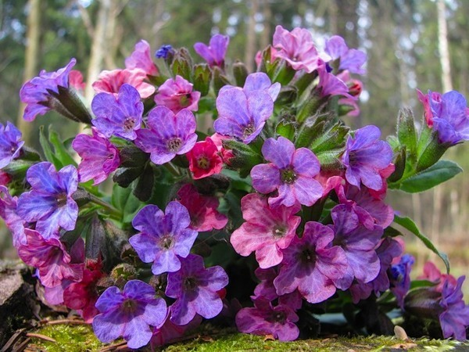
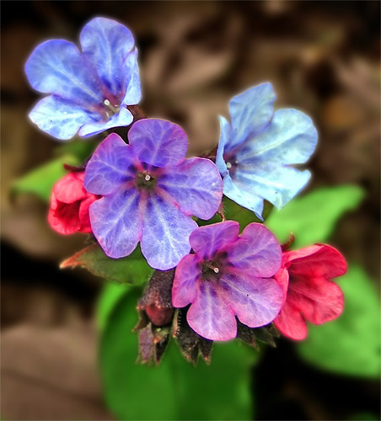
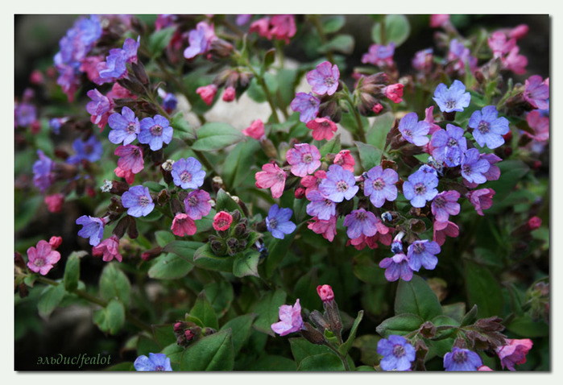
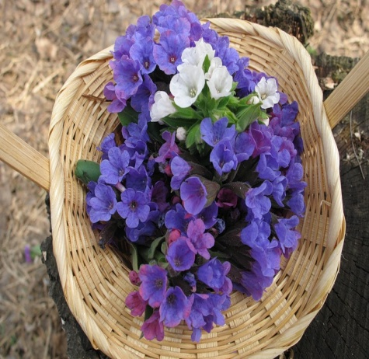
Медуница - лесная жемчужина
(слайды из работы учеников)

Slide 12
То, что дети могут сделать вместе сегодня, завтра каждый из них сможет сделать самостоятельно.
Л. Выготский

Slide 13
Литература
Толстовой О.П. МОУ СОШ № 53
Масько Л.М. МОУ СОШ № 14

